Slide 1


Slide 2


RSG 096-2017-MINEDU
Tema 1: Conceptos y normativa RIE

Slide 3


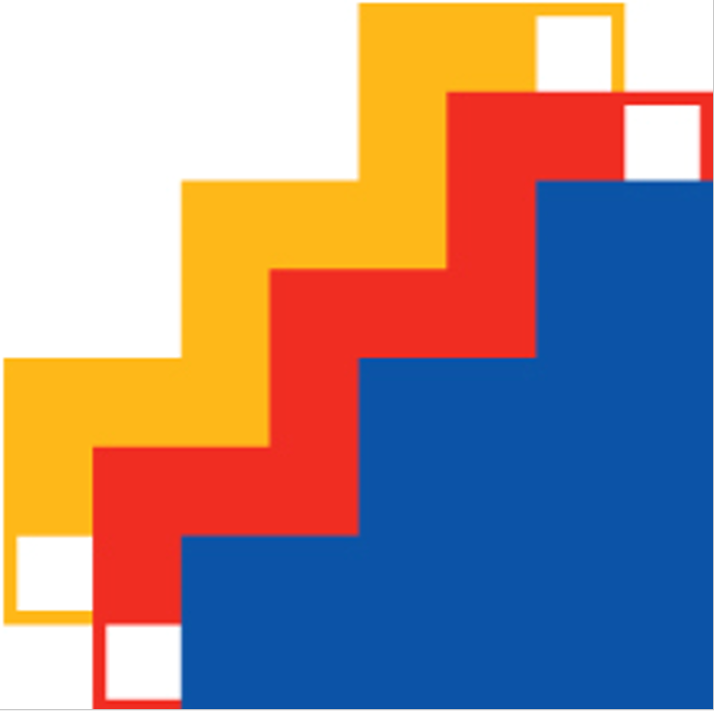
Abreviaturas y acrónimos
DRE: Dirección Regional de Educación
GRE: Gerencia Regional de Educación
Equipo RIE: Equipo de implementación del Registro de Instituciones Educativas
IE: Institución Educativa
IIEE: Instituciones Educativas
IGED: Instancias de Gestión Educativa Descentralizada
Minedu: Ministerio de Educación
RIE: Registro de Instituciones Educativas
RSG: Resolución de Secretaría General
UE: Unidad de Estadística del Minedu
UGEL: Unidad de Gestión Educativa Local

Slide 4
ANTECEDENTES

Slide 5

Demandas de información no cubiertas
¿Cuántos Institutos Públicos de gestión directa ofrecen la carrera de…?
¿Cuántas Instituciones Educativas hay en el país?
¿Cuántos Instituciones Educativas publicas del sector educación hay por DRE o UGEL?

Slide 6
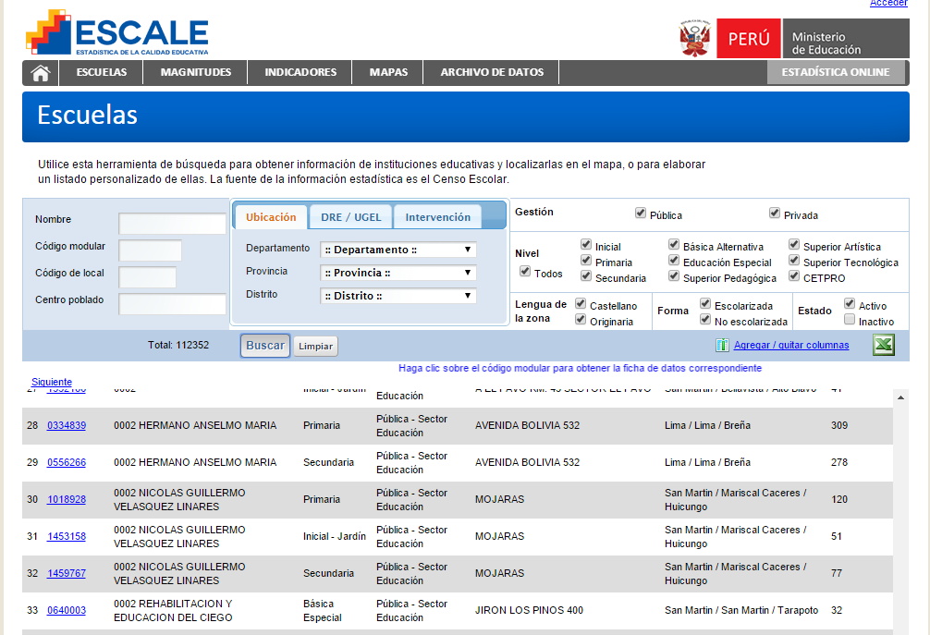
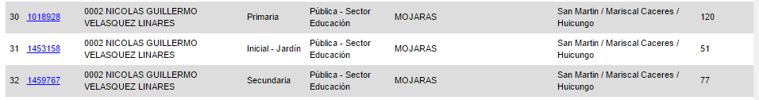
Padrón de Servicios Educativos
El actual Padrón de Instituciones y Programas Educativos, antes que registrar instituciones educativas y programas, consigna Servicios Educativos.
El Padrón es el listado de todos los Servicios Educativos.
Este Padrón codifica los Servicios Educativos a partir del Código Modular.

Slide 7
Mandato normativo: Gestionar en base a la IE
Ley General de Educación (LGE):
Artículo 65°.-
Las Instancias de Gestión Educativa Descentralizada son:
a) La Institución Educativa - IE
b) La Unidad de Gestión Educativa Local - UGEL
c) La Dirección Regional de Educación - DRE
d) El Ministerio de Educación - MINEDU
Artículo 66°.-
La Institución Educativa, como comunidad de aprendizaje, es la primera y principal instancia de gestión del sistema educativo descentralizado. En ella tiene lugar la prestación del servicio. Puede ser pública o privada.
Al no tener hoy día un instrumento similar al Padrón dirigido a registrar las instituciones educativas, no es posible identificarlas ni tener una cifra real de su cantidad, y en ese sentido, no se está cumpliendo con el mandato normativo de la LGE.

Slide 8
RSG 096-2017-MINEDU

Slide 9

Orígenes
El 12 de abril en la Resolución de Secretaría General Nº 096-2017 se aprueba la Norma Técnica denominada "Norma que crea y regula el funcionamiento del Registro de Instituciones Educativas (RIE)".
Esta norma otorga el respaldo necesario para emplear oficialmente con claridad, conceptos diferenciados tales como Institución Educativa, local educativo y Servicio Educativo.

Slide 10
Construyendo la definición operativa
A partir de la normatividad vigente y definiciones internacionales
Unidad de gestión a cargo de un Director.
  Autorizada o creada por la autoridad competente.
  Brinda uno o más Servicios Educativos.
  En uno o más Establecimientos Educativos.
  Con potestad de certificar los servicios educativos que ofrece.

Slide 11
Definición operativa de Institución Educativa
Institución Educativa: Es una Instancia de Gestión Educativa Descentralizada a cargo de un director, autorizada o creada por una autoridad competente del sector educación, para brindar uno o más servicios educativos, en uno o más establecimientos educativos y con la potestad de emitir y otorgar los certificados correspondientes a los servicios educativos que ofrece.
Institución Educativa
Establecimientos
Servicios
(Servicios Educativos)

Slide 12
Definición operativa de Servicio Educativo
Servicio Educativo: Es un conjunto de actividades educativas y de gestión, diseñadas y organizadas, para lograr un objetivo predeterminado de aprendizaje o para llevar a cabo determinadas tareas educativas, a lo largo de un periodo de tiempo; su conclusión exitosa se reconoce a través de una certificación. Para efectos del Registro de Instituciones Educativas (RIE) se consideran los siguientes servicios educativos:
Instituciones de Educación Básica
Centro de Educación Técnico Productiva
Institutos y Escuelas de Educación Superior
Servicio
Dominio
Servicio
Dominio
Servicios
Dominio
Educación Inicial
Jardinería
Electromecánica
Educación Primaria
EBR
Tapicería
Matricería
Educación Secundaria
Vidriería
Electricidad
Ed. SUP
Educ. Alternat. Ini-inter
Repostería
ETP
Comercio Exterior
Educ. Alternat. Avanzad
EBA
Sastrería
Banca y Finanzas
Educ. Básica Esp. Inicial
Cosmetología
Contabilidad
EBE
Educ. Básica Esp. Prim

Slide 13
Relación de Servicios Educativos
Etapa/Modalidad/Forma | Servicios Educativos
Educación Básica
Educación Básica Regular | Nivel Inicial
 | Nivel Primaria
 | Nivel Secundaria
Educación Básica Alternativa | Ciclo Inicial e Intermedio
 | Ciclo Avanzado
Educación Básica Especial | Nivel Inicial
 | Nivel Primaria
Educación Técnico-Productiva
Educación Técnico-Productiva | Ciclo formativo básico en la opción ocupacional correspondiente
 | Ciclo formativo medio en la especialidad ocupacional correspondiente
Educación Superior
Tecnológica | Nivel Formativo Auxiliar Técnico en la carrera correspondiente
 | Nivel Formativo Técnico en la carrera correspondiente
 | Nivel Formativo Profesional Técnico en la carrera correspondiente
 | Nivel Formativo Profesional en la carrera correspondiente
Pedagógica | Nivel Formativo Profesional en la carrera correspondiente
Artística | Nivel Formativo Profesional en la carrera correspondiente

Slide 14


Definición operativa de Local Educativo
Local Educativo: Es un inmueble – predio e infraestructura – en el cual funciona uno o más Establecimientos Educativos.
CETPRO Los Jazmines
Av. Los Olivos 2345
Instituto ITC
Av. Los Naranjos 1325 Departamento 305
CEBA San Miguel
Av. Los Naranjos 1325 2do piso
Edificio
Piso o Departamento

Slide 15
Definición operativa de Establecimiento Educativo
Establecimiento Educativo: Es una unidad de provisión de Servicios Educativos autorizados a una IE, pública o privada, ubicada en una locación física determinada. Una IE puede tener más de un establecimiento, sin embargo, a diferencia del Local Educativo, un Establecimiento Educativo no puede ser compartido por más de una IE.
Institución Educativa
IEP ESTRELLA DE BELEN
IEP SAN JUAN DE DIOS
Establecimientos
(Local + Servicios)
Sede 1 (Inicial)
Av. Pachacútec 1787, La Victoria, Chiclayo
Sede 2 (Prim - Sec)
Calle Machu Picchu 859, La Victoria, Chiclayo
Sede A (Prim)
Calle Machu Picchu 859, La Victoria, Chiclayo
Locales
Local
Servicios
EBR – Inicial
CM: 1523356
EBR – Primaria
CM: 1687548
EBR – Secundaria
CM: 1756899
EBR – Primaria
CM: 1744129

Slide 16



Ejemplos de Establecimiento Educativo
Establecimiento educativo 1
Establecimiento educativo 2
Local Educativo
287974
La IE 002 brinda los servicios de inicial y primaria en el Local Educativo 287974 en la mañana y tarde.
La IE Virgen de las Mercedes brinda el servicio de básica alternativa en el Local Educativo 287974 en la noche.

Slide 17


Definición
REGISTRO
EDUCACIÓN BÁSICA
EDUCACIÓN SUPERIOR
El RIE es el registro administrativo obligatorio de naturaleza pública y de carácter desconcentrado, en el que se inscriben como asientos registrales las situaciones resultantes de los actos administrativos o actos de administración interna que son emitidos por una autoridad competente; que, habiendo sido producidos de conformidad con lo previsto en las disposiciones legales y reglamentarias vigentes, crean o autorizan el funcionamiento, o modifican las características esenciales de las IIEE.
Acto Administración interna
Acto Administrativo
El ámbito del RIE comprende a todas las IIEE públicas y privadas, creadas o autorizadas por una autoridad competente.
Institución Educativa Pública Ampliación de servicio educativo CETPRO Los Jazmines
Institución Educativa Privada
Cambio de local
Instituto ITC

Slide 18



Objetivos del RIE
Permitir la inscripción de los asientos registrales sustentados en actos resolutivos emitidos por una autoridad competente, que dispongan la ocurrencia de eventos registrables.
Proporcionar seguridad a los administrados respecto a la existencia y contenido de la información registrada en el RIE.
Conservar la información histórica y trazabilidad de las IIEE.

Slide 19


Objetivos del RIE
Suministrar información actualizada sobre las IIEE, sus servicios educativos y sus establecimientos educativos para el diseño e implementación de políticas para el sistema educativo.
123
Generar el Código de Institución Educativa, Código Modular de Servicio y Código de Local Educativo, de uso obligatorio dentro del Sector Educación.
A
CM02
456
CM01
Publicitar la información contenida en el RIE.

Slide 20
Principio fundamental del - RIE
Conservación de la identidad de la Institución Educativa en el tiempo
De acuerdo a la normatividad existente todas las propiedades esenciales de una institución educativa pueden cambiar en el tiempo.
2010
2011
2012
2013
2014
2015
Autorización de funcionamiento
Cambio de dirección
Ampliación de servicio
Cierre de servicio
Cambio de nombre
Cambio de propietario
1 | IE América
2 | EduTech EIRL
3 | Primaria
4 | Grau 325, Lima
1 | IE América
2 | EduTech EIRL
3 | Primaria
4 | Pinos 234, Lima
1 | IE América
2 | EduTech EIRL
3 | * Primaria * Secundaria
4 | Pinos 234, Lima
1 | IE América
2 | EduTech EIRL
3 | Secundaria
4 | Pinos 234, Lima
1 | IE TechKids
2 | EduTech EIRL
3 | Secundaria
4 | Pinos 234, Lima
1 | IE TechKids
2 | Saberes SAC
3 | Secundaria
4 | Pinos 234, Lima
El único elemento invariable es su N° de Resolución de Autorización o una equivalencia como un código de registro (Código de IE).

Slide 21

Información registral
Organización en Secciones
Gestión de Códigos
Sección identificación: contiene las características esenciales de identidad de una IE y el código de institución educativa asignada.
Sección de servicios educativos: contiene la información de los servicios educativos y sus códigos modulares.
Sección de establecimientos educativos: contiene la información de los establecimientos educativos donde operan los servicios educativos y sus respectivos códigos.
Los códigos que gestiona el RIE son:
Código de institución educativa.
Código modular (servicio educativo).
Código de local educativo.
Código de establecimiento educativo, es autogenerado por: Código de IE + Código de Local
Los código asignados por el RIE son únicos, intransferibles e irrepetibles.
I E

Slide 22
Eventos Registrales en el RIE
Son situaciones resultantes de los actos resolutivos emitidos por las autoridades competentes que:
  Dispongan la autorización de funcionamiento o creación de una IE.
  Afecten la existencia de las IIEE, sus servicios y/o establecimientos.
  Modifiquen las características esenciales de la IE, sus servicios educativos o sus establecimientos educativos.
  Los actos resolutivos se sustentan en resoluciones o documentos que acrediten la existencia de una resolución ficta producto del silencio administrativo positivo.
Solicitud de Autorización
Resolución de Autorización de Funcionamiento
Apertura de IE

Slide 23
Organizador | N° | Eventos registrables
Institución Educativa | 1 | Apertura de IE
 | 2 | Cambio de nombre
 | 3 | Cambio de propietario
 | 4 | Cambio de director
 | 5 | Cambio de gestión de IE
 | 6 | Cambio de la entidad gestora de IE pública
 | 7 | Cambio del ámbito jurisdiccional
 | 8 | Cambio de circunscripción territorial de la IE
 | 9 | Renovación del licenciamiento
 | 10 | Fusión
 | 11 | Escisión
 | 12 | Cierre temporal
 | 13 | Cierre definitivo
 | 14 | Reapertura
Servicios Educativos | 15 | Ampliación de servicio
 | 16 | Cierre temporal
 | 17 | Cierre definitivo
 | 18 | Renovación del licenciamiento del servicio educativo
 | 19 | Reapertura
Establecimientos Educativos | 20 | Apertura
 | 21 | Cierre
 | 22 | Traslado

Slide 24
Procedimiento de Registro
El RIE es gestionado por la Unidad de Estadística del Minedu
Registradores:
Los especialistas estadísticos tendrán el rol de registradores del RIE en las DRE y UGEL.
Reciben los actos resolutivos (Resoluciones).
Realizan la calificación registral del acto resolutivo.
Registran los asientos en las partidas correspondientes a cada IE.
Actos Resolutivos
Eventos Registrales

Slide 25

Ejemplos del Registro de actos resolutivos de una IE en el RIE
Acciones Previas
Procedimiento registral
Acciones a cargo del Registrador
UE
Disparador
(Interesado)
Acto Resolutivo
(MINEDU / DRE / UGEL)
Evento Registral
Se abre una Partida correspondiente a la nueva IE
Actualización de Ficha Registral
Resolución de Autorización de Funcionamiento
Solicitud de Autorización
Asiento 1:
Evento: Apertura de IE (primera inscripción)
Se incorpora en la Partida
Calificación Registral
Solicitud de Ampliación de Servicios
Resolución de Autorización de Ampliación de Servicio
Asiento 2:
Evento: Ampliación de servicio
Solicitud de Cambio o traslado de local
Resolución de Cambio o traslado de local
Asiento 3:
Evento: Traslado de establecimiento

Slide 26
Proceso de implementación del RIE

Slide 27

Proceso de Implementación
Como institución Educativa
(Forma de Organización del RIE)
El Padrón de servicios educativos debe migrar a un Registro de Instituciones Educativas.
IEP ESTRELLA DE BELEN
http://www.colegioestrelladebelen.com/servicios
(Principal)
Sede Inicial-Primaria
Sede secundaria
Como servicios independientes
(Forma de Padrón Actual)
EBR: Inicial
EBR: Primaria
EBR: Secundaria
Ficha de Datos de Institución Educativa
EBR: Inicial
Local
Datos de Institución Educativa
EBR: Primaria
Local
Código IE | IE050079 | Teléfono | 436180
Nombre IE | Estrella de Belén | Director General | Dora Patazca Capuñay
Gestión | Privado | DNI Director | 16557806
Dirección | Machu Picchu 859, La Victoria, Chiclayo | Razón Social | IEP Estrella de Belén SAC
Correo | estrellab_859@hotmail | RUC | 20561380725
EBR: Secundaria
Local
Código modular | Código de local | Nombre | Nivel | Gestión | Dirección
1576420 | 745514 | Estrella de Belén | Secundaria | Privada | Av. MachuPichu 859, Lambayeque, Chiclayo, La Victoria
1309814 | 737118 | Estrella de Belén | Primaria | Privada | Av. Pachacutec 1787, Lambayeque, Chiclayo, La Victoria
1309806 | 737118 | Estrella de Belén | Inicial | Privada | Av. Pachacutec 1787, Lambayeque, Chiclayo, La Victoria
Matriz Establecimiento - Servicios
Establecimiento |  |  |  |  | EBR Inicial | EBR Primar | EBR Secun
Prin | Cod Loc | Nombre | Dirección | Teléfono | Cod. modular de servicio
X | 745514 | Sede secundaria | Machu Picchu 859, La Victoria, Chiclayo | 436180 |  |  | 1576420
 | 737118 | Sede Inicial-Primaria | Avenida Pachacútec 1787, La Victoria, Chiclayo | 217111 | 1309806 | 1309814

Slide 28
Proceso de Implementación
Etapa 1: Generación de condiciones previas | Etapa 2: Planificación del proceso de implementación | Etapa 3: Ejecución del proceso de implementación
Establecer las adecuaciones operativas y semánticas necesarias. Elaboración y aprobación de la RSG 096-2017-MINEDU. Recojo de información mediante la Cedula ID (Censo Educativo 2015 - 2016 - 2017). Pre-identificación de las IIEE mediante aplicación de Cedula ID. | Elaboración de instrumentos (guías, manuales de procedimiento y formatos) Desarrollo de aplicativo informático (*) Conformación de los Equipos de implementación del RIE en las IGED. Elaboración de los planes de implementación del RIE. Fortalecimiento de capacidades a los servidores de IGED (capacitación y asistencia técnica). | Equipos de implementación del RIE trabajan para identificar las IIEE en su jurisdicción. DRE/GRE emite los listados de IIEE identificadas, adjuntando informes de los equipos. UE realiza el registro de las IIEE en el RIE. UE realiza el acompañamiento, seguimiento, supervisión y evalúa el proceso de implementación del RIE.
Concluida | En desarrollo | En diseño
(*) Para que se pueda registrar a las IIEE de reciente creación o autorización

Slide 29
¡¡¡GRACIAS!!!

